Slide 1
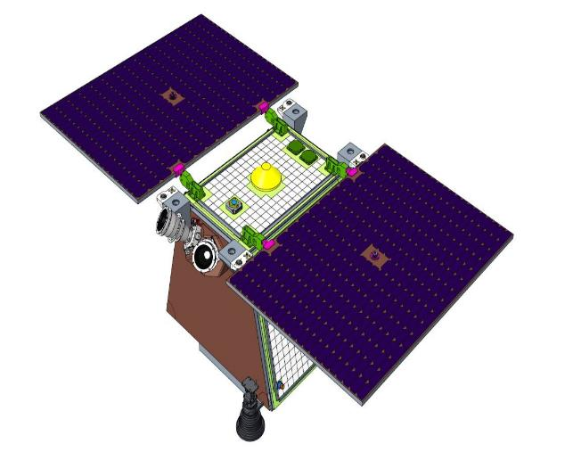
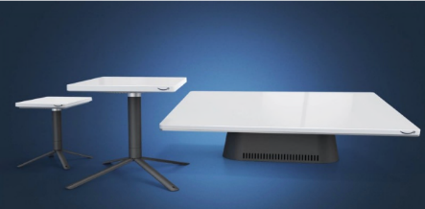
ОБОСНОВАНИЕ ПАРАМЕТРОВ ЦИФРОВОЙ АКТИВНОЙ ФАЗИРОВАННОЙ АНТЕННОЙ РЕШЕТКИ С УЧЕТОМ НАДЕЖНОСТИ ЭКБ НА ОСНОВЕ ПРИМЕНЕНИЯ МАРКОВСКОГО ПОДХОДА
1

Slide 2

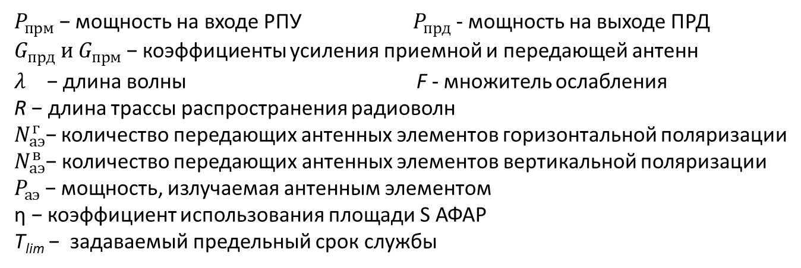
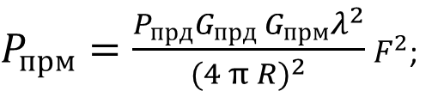


ПОСТАНОВКА ЗАДАЧИ
2
Имеется уравнение расчета мощности сигнала на входе радиоприемного устройства:
$P_{прм}=\frac{{P_{прд}G}_{прд}{ G}_{прм}λ^{2}}{(4 π {R)}^{2}}$ $F^{2}$;
$P_{прд}(t)= N_{аэ}^{г}\left(t\right)P_{аэ}+N_{аэ}^{в}(t)P_{аэ}$;
$G_{прд}\left(t\right)=4 π$ η(t) $S^{2}/λ^{2}$
$P_{прм}$ $\text{−}$ мощность на входе РПУ $P_{прд}$ - мощность на выходе ПРД
${G_{прд} и G}_{прм}$ $\text{−}$ коэффициенты усиления приемной и передающей антенн
$λ^{}$ $\text{−}$ длина волны F - множитель ослабления
R $\text{−}$ длина трассы распространения радиоволн
$N_{аэ}^{г}\text{−}$количество передающих антенных элементов горизонтальной поляризации
$N_{аэ}^{в}\text{−}$ количество передающих антенных элементов вертикальной поляризации
$P_{аэ}$ $\text{−}$ мощность, излучаемая антенным элементом
η $\text{−}$ коэффициент использования площади S АФАР
T_{lim} $\text{−}$ задаваемый предельный срок службы
$\text{η}\text{(}\text{t}\text{)}= { (N}_{аэ}^{г}{\left(t\right)}_{}+N_{аэ}^{в}(t))$ $S_{аэ}^{}$/S;
Задачи: 1) Определить количество $N_{аэ}^{г}$, $N_{аэ}^{в}$ для То=0, при которых выполняются следующие ограничения:
$P_{прм}$≥$P_{прм}$^{зад} (для V_{треб}$); R$≥$R$^{зад}; T_{lim} ≥ T_{lim} ^{зад}; {М, Э, W} ≤ {М^{зад}, Э^{зад}, W^{зад}} при $ВБР$≥$ВБР$^{зад}
2) Оценить изменение во времени коэффициента эффективности К_{эф} в пределах и за пределами срока службы
3) Рассчитать коэффициенты готовности и оперативной готовности К_{г}, К_{ог}
4) Оценить остаточный ресурс работоспособности на требуемый момент времени Т

Slide 3
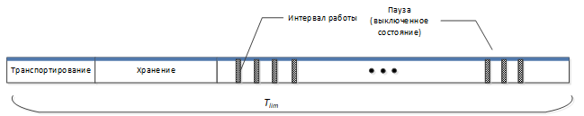
ДОПУЩЕНИЯ И ОГРАНИЧЕНИЯ
3
По типовой модели эксплуатации АФАР является:
конкретного назначения, имеющим один основной вариант применения по назначению;
многократного циклического применения;
с возможностью нахождения в работоспособном состоянии, частично неработоспособном и неработоспособном состоянии;
не восстанавливаемой, не ремонтируемой и не обслуживаемой в рамках рассматриваемого процесса (являются самостоятельными процессами);
интенсивность отказов ЭКБ является постоянной в пределах шага перехода;
длительность шага перехода может быть переменной.
ЦИКЛОГРАММА ФУНКЦИОНИРОВАНИЯ

Slide 4
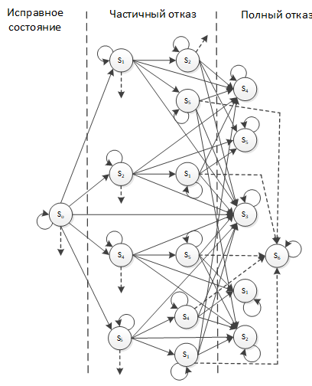
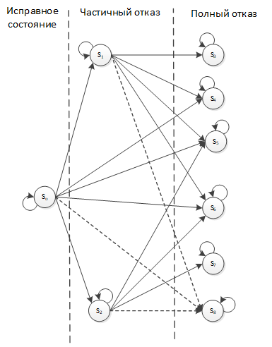
МОДЕЛИ ДЛЯ РАСЧЕТА ПОКАЗАТЕЛЕЙ АФАР
4
Структурная схема надежности и граф состояний и переходов АФАР

Slide 5
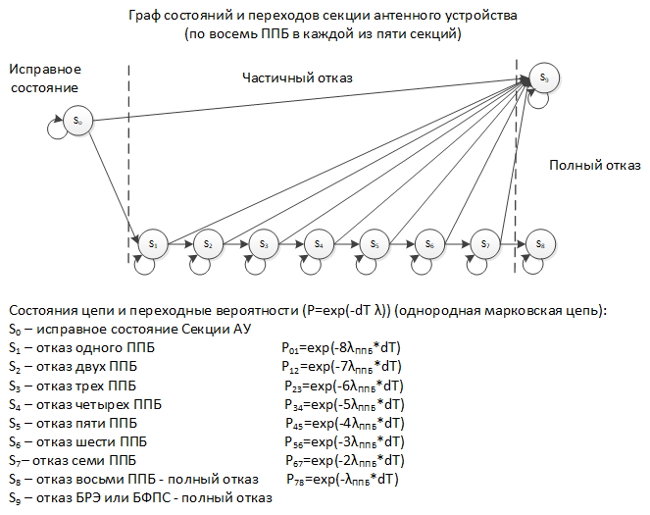
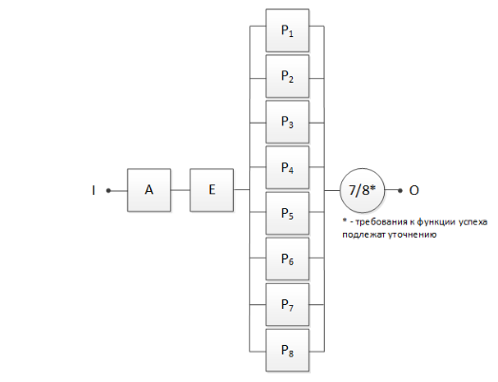
5
Структурная схема надежности и граф состояний и переходов секции антенного устройства

Slide 6
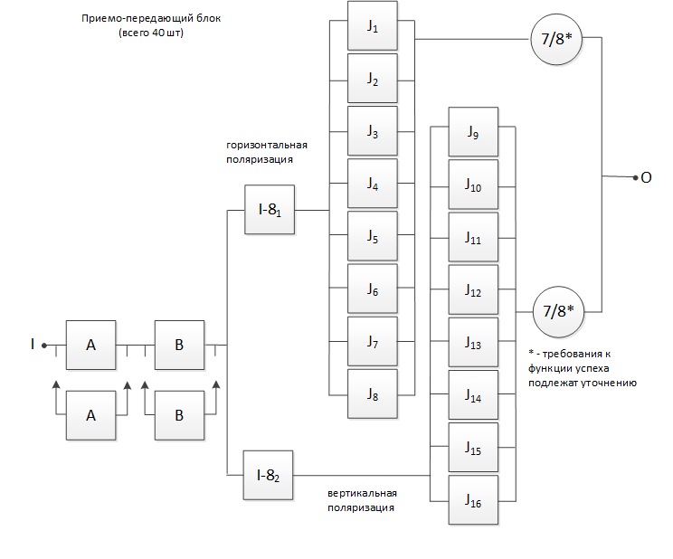
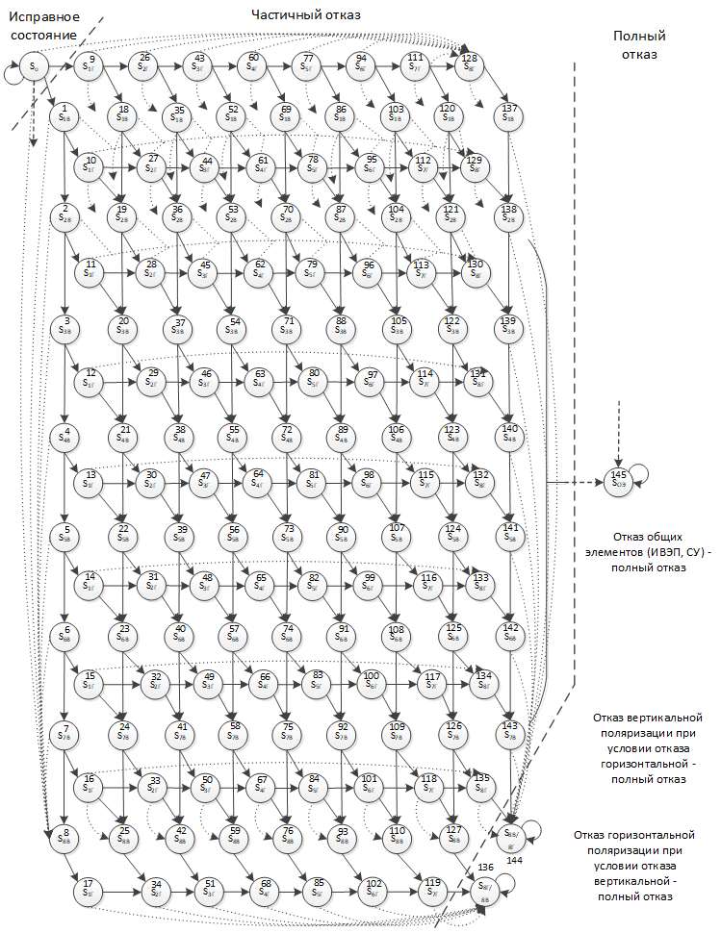
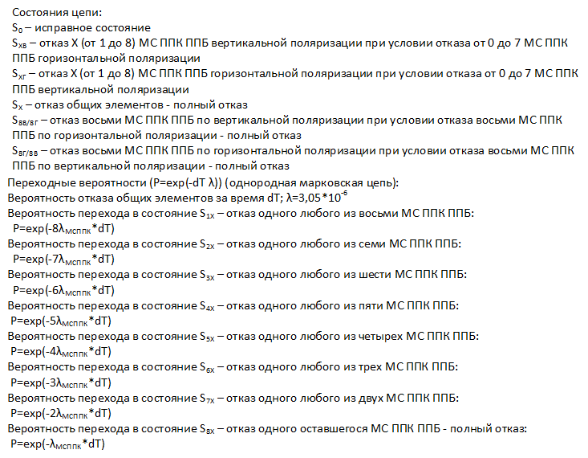
10
Структурная схема надежности и граф состояний и переходов приемо-передающего блока
6

Slide 7
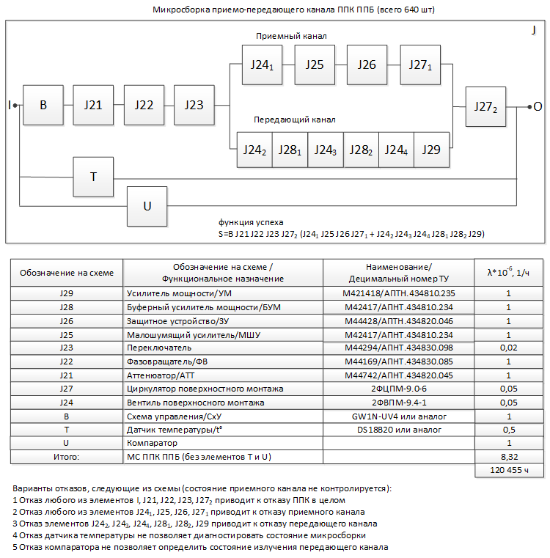
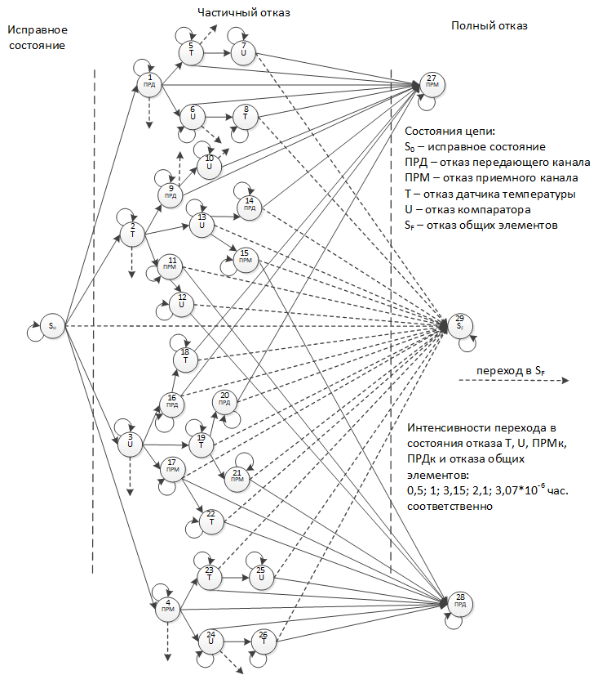
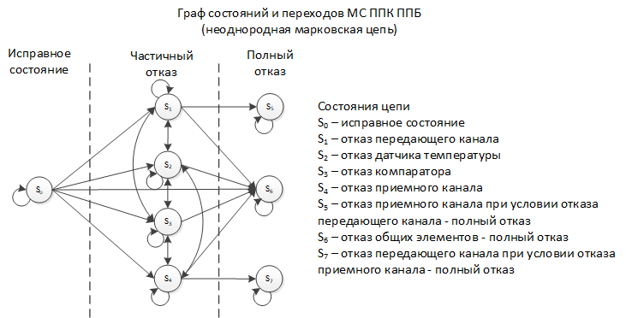
Структурная схема надежности, графы состояний и переходов приемо-передающих каналов
7

Slide 8
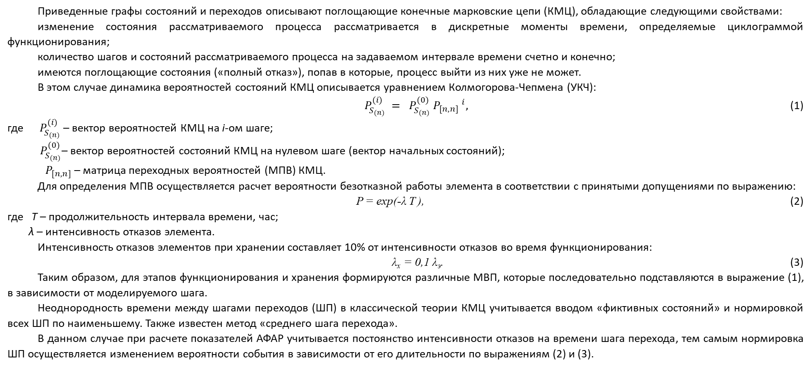
МАТЕМАТИЧЕСКИЙ АППАРАТ РАСЧЕТА ПОКАЗАТЕЛЕЙ АФАР
8
Приведенные графы состояний и переходов описывают поглощающие конечные марковские цепи (КМЦ), обладающие следующими свойствами:
изменение состояния рассматриваемого процесса рассматривается в дискретные моменты времени, определяемые циклограммой функционирования;
количество шагов и состояний рассматриваемого процесса на задаваемом интервале времени счетно и конечно;
имеются поглощающие состояния («полный отказ»), попав в которые, процесс выйти из них уже не может.
В этом случае динамика вероятностей состояний КМЦ описывается уравнением Колмогорова-Чепмена (УКЧ):
${ P_{S_{(n)}}^{(i)} = P_{S_{(n)}}^{(0)} P_{[n,n]} }^{i},$ (1)
где $P_{S_{(n)}}^{(i)}$ – вектор вероятностей КМЦ на i-ом шаге;
$P_{S_{(n)}}^{(0)}$– вектор вероятностей состояний КМЦ на нулевом шаге (вектор начальных состояний);
$P_{[n,n]}$ – матрица переходных вероятностей (МПВ) КМЦ.
Для определения МПВ осуществляется расчет вероятности безотказной работы элемента в соответствии с принятыми допущениями по выражению:
P = еxp(-λ Т ), (2)
где Т – продолжительность интервала времени, час;
λ – интенсивность отказов элемента.
Интенсивность отказов элементов при хранении составляет 10% от интенсивности отказов во время функционирования:
λ_{х} = 0,1 λ_{э}. (3)
Таким образом, для этапов функционирования и хранения формируются различные МВП, которые последовательно подставляются в выражение (1), в зависимости от моделируемого шага.
Неоднородность времени между шагами переходов (ШП) в классической теории КМЦ учитывается вводом «фиктивных состояний» и нормировкой всех ШП по наименьшему. Также известен метод «среднего шага перехода».
В данном случае при расчете показателей АФАР учитывается постоянство интенсивности отказов на времени шага перехода, тем самым нормировка ШП осуществляется изменением вероятности события в зависимости от его длительности по выражениям (2) и (3).

Slide 9

16
СХЕМА РАСЧЕТА ПО УКЧ
9
Состояния | Расчет по структурной схеме надежности | Расчет по УКЧ без учета паузы | Расчет по УКЧ с учетом паузы
исправен | 0,9879263 | 0,9856894 | 0,9765930
отказ ПРДк |  | 0,0045884 | 0,0074440
отказ Т |  | 0,0007297 | 0,0011795
отказ U |  | 0,0014589 | 0,0023599
отказ ПРМк |  | 0,0030613 | 0,0049581
отказ ПРДк+Т |  | 0,0000000 | 0,0000039
отказ ПРДк+U |  | 0,0000000 | 0,0000078
отказ Т+ПРДк |  | 0,0000000 | 0,0000039
отказ Т+ПРМк |  | 0,0000000 | 0,0000026
отказ U+ПРДк |  | 0,0000000 | 0,0000077
отказ U+ПРМк |  | 0,0000000 | 0,0000052
отказ ПРМк+Т |  | 0,0000000 | 0,0000026
отказ ПРМк+U |  | 0,0000000 | 0,0000052
отказ ПРДк+Т+U |  | 0,0000000 | 0,0000078
отказ ПРДк+U+T |  | 0,0000000 | 0,0000039
отказ T+ПРДк+U |  | 0,0000000 | 0,0000012
отказ T+ПРМк+U |  | 0,0000000 | 0,0000012
отказ U+ПРДк+T |  | 0,0000000 | 0,0000012
отказ U+ПРМк+T |  | 0,0000000 | 0,0000026
отказ ПРМк+Т+U |  | 0,0000000 | 0,0000052
отказ ПРМк+U+T |  | 0,0000000 | 0,0000026
ПРДк+Т+U+ПРМк |  | 0,0000000 | 0,0000164
отказ общих узлов |  | 0,0044722 | 0,0073683
ПРМк+Т+U+ПРДк |  | 0,0000000 | 0,0000164
отказ в целом | 0,012074 | 0,0044722 | 0,0074011
Примечания: ПРДк – передающий канал; ПРМк – приемный канал; Т – датчик температуры; U – компаратор
 |  | матрица интесивностей отказов
 | 0 | 1 | 2 | 3 | 4 | 5 | 6 | 7
0 | Р00 | 3,15 | 0,5 | 1 | 2,1 | X | 3,07 | X
1 | X | Р11 | 0,5 | 1 | X | 2,1 | 3,07 | X
2 | X | 3,15 | Р22 | 1 | 2,1 | 0 | 3,07 | X
3 | X | 3,15 | 0,5 | Р33 | 2,1 | 0 | 3,07 | X
4 | X | X | 0,5 | 1 | Р44 | 0 | 3,07 | 3,15
5 | X | X | X | X | X | P55 | X | X
6 | X | X | X | X | X | X | P66 | X
7 | X | X | X | X | X | X | X | P77
P = еxp(-λ Т )
${ P_{S_{(n)}}^{(i)} = P_{S_{(n)}}^{(0)} (P_{\left[n,n\right]k}) }^{i},$
λ_{х} = 0,1 λ_{э}
Решения через УКЧ |  | матрица переходных вероятностей за dT, час |  |  |  |  | 1460
1-й период работы | 1 | 0 | 0 | 0 | 0 | 0 | 0 | 0
0,985689416 | 0,985689416 | 0,004588441 | 0,000729734 | 0,001458935 | 0,003061305 | 0 | 0,00447217 | 0
0,004588441 | 0 | 0,990277857 | 0,000729734 | 0,001458935 | 0 | 0,003061305 | 0,00447217 | 0
0,000729734 | 0 | 0,004588441 | 0,98641915 | 0,001458935 | 0,003061305 | 0 | 0,00447217 | 0
0,001458935 | 0 | 0,004588441 | 0,000729734 | 0,987148351 | 0,003061305 | 0 | 0,00447217 | 0
0,003061305 | 0 | 0 | 0,000729734 | 0,001458935 | 0,988750721 | 0 | 0,00447217 | 0,004588441
0 | 0 | 0 | 0 | 0 | 0 | 1 | 0 | 0
0,00447217 | 0 | 0 | 0 | 0 | 0 | 0 | 1 | 0
0 | 0 | 0 | 0 | 0 | 0 | 0 | 0 | 1
Метод динамики средних
Состояние | Математическое ожидание количества МС ППК ППБ (всего 640)
 | Расчет по ССхН | Расчет по УКЧ (вар. 1) | Расчет по УКЧ (вар. 2)
Исправно | 632 | 631 | 625
Частичный отказ | - | 6 | 10
Полный отказ | 8 | 3 | 5

Slide 10
РЕЗУЛЬТАТЫ РАСЧЕТОВ
10
Значения времени наработки до отказа, час
Значения коэффициента эффективности
(математическое ожидание)
Наименование | Функция успеха |  | Функция не успеха
 | ССхН | МП | МП
МС ППК | 101832 | 101832 | 325733
ППБ | 6382 | 6342 | 98039218
Секция АУ | 789,52 | 789,8 | 3030303
Модем | 210084 | 210261 | 3703703
АФАР | 156,667 | 156,316 | 19589 (ВБР=0,95)
Наработка, час | ВБР МС ППК | Количество приемо-передающих каналов | Кэф (% излучаемой мощности)
1000 | 0,9992 | 634 | 99,1
2000 | 0,9894 | 627 | 98,0
3000 | 0,9797 | 621 | 97,0
4000 | 0,9699 | 615 | 96,1
5000 | 0,9602 | 609 | 95,2
6000 | 0,9505 | 602 | 94,1
7000 | 0,9409 | 596 | 93,1
8000 | 0,9312 | 590 | 92,2
9000 | 0,9216 | 584 | 91,3
10000 | 0,912 | 578 | 90,3
11000 | 0,9024 | 572 | 89,4
12000 | 0,8929 | 566 | 88,4
13000 | 0,8834 | 560 | 87,5
14000 | 0,8739 | 554 | 86,6
15000 | 0,8645 | 548 | 85,6
16000 | 0,855 | 541 | 84,5
17000 | 0,8456 | 535 | 83,6
18000 | 0,8362 | 529 | 82,7
19000 | 0,8268 | 523 | 81,7
20000 | 0,8175 | 517 | 80,8
21000 | 0,8082 | 511 | 79,8
22000 | 0,7989 | 506 | 79,1
23000 | 0,7896 | 500 | 78,1
24000 | 0,7803 | 494 | 77,2
25000 | 0,7711 | 488 | 76,3
26000 | 0,7619 | 482 | 75,3
27000 | 0,7527 | 476 | 74,4
28000 | 0,7436 | 470 | 73,4
29000 | 0,7345 | 464 | 72,5
30000 | 0,7253 | 458 | 71,6
Полученные оценки для «функции успеха» характеризуют вероятность возникновения любого отказа в ЭКБ, при этом не обязательно приводящему к полному отказу. Результаты данных расчетов показывают ограничение метода расчета показателей надежности на основе применения выражений для ССхН.
Тем не менее, получаемые оценки позволяют сравнивать различные варианты конструктивного исполнения АФАР.

Slide 11
ВЫВОДЫ
11
Применение марковского подхода для расчета надежности РЭА с решением ГСП через уравнение Колмогорова-Чепмена (УКЧ) позволяет более простым, чем другие известные способы (ССхН, уравнения Колмогорова) учесть:
различные стадии жизненного цикла РЭА;
многократное циклическое применение РЭА;
состояния частичных отказов;
порядок возникновения многократных отказов;
сложные схемы резервирования элементов и блоков аппаратуры.
Тем не менее, марковскому подходу присуща проблема быстрого роста количества состояний при увеличении количества элементов. Преодоление проблемы путем построения нескольких вложенных ГСП методом декомпозиции функциональных схем РЭА «сверху-вниз» приводит к потере (не использованию) части информации при расчете «снизу-вверх».
Для расчета дополнительных показателей надежности (коэффициенты готовности и оперативной готовности, ресурс по включениям и др.) требуется разработка гибридной модели, сочетающей свойства марковского подхода и, как вариант, методов Монте-Карло, динамики средних

